Slide 1
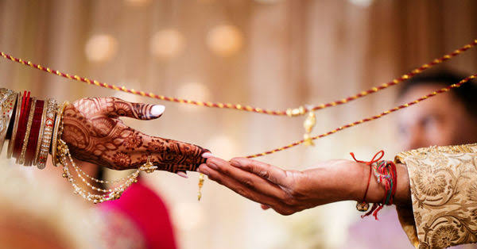
স্বাগতম

Slide 2
পরিচিতি
ফারুক হোসেন
প্রভাষক সমাজবিজ্ঞান
আশেক আলী খান উচ্চ বিদ্যালয় ও কলেজ
গুলবাহার ,কচুয়া,চাঁদপুর।
farukhossain221984@gmail.com
Mobile :01718277500

Slide 3
পাঠ পরিচিতি
সমাজবিজ্ঞান ১ম পত্র
পঞ্চম -অধ্যায়
সামাজিক প্রতিষ্ঠান

Slide 4
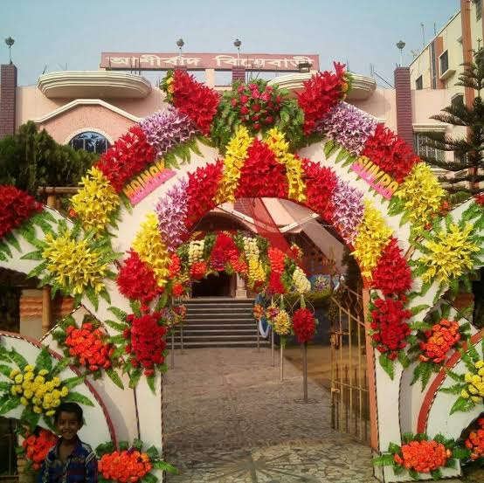
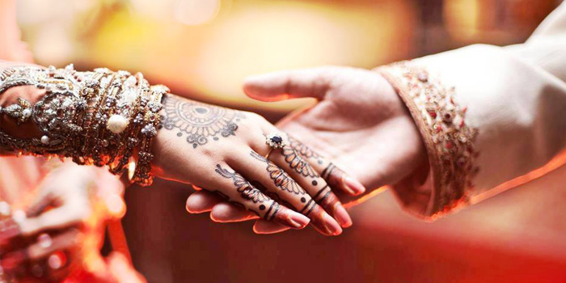
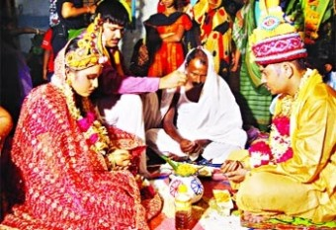
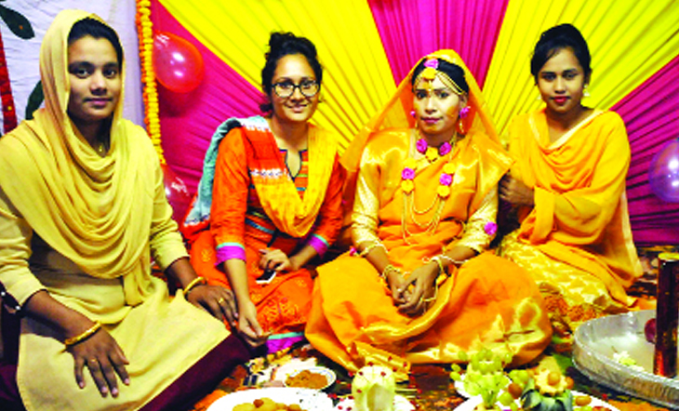
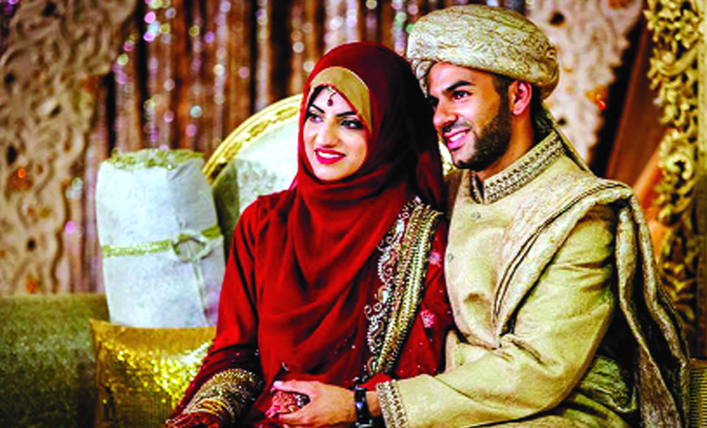
ছবিগুলি দেখি এবং কল্পনা করি
বিবাহ

Slide 5
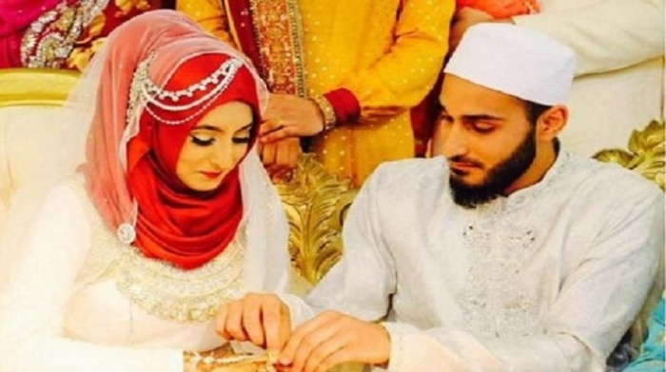
আজকের পাঠ
বিবাহ

Slide 6
শিখনফল
এই পাঠ শেষে শিক্ষার্থীরা………
১। বিবাহ কী এর ধারনা বর্ণনা করতে পারবে?
২। বিবাহের সামাজিক গুরুত্ব ব্যাখ্যা করতে পারবে।
৩। বিবাহের বৈশিষ্ট্য বর্ণনা করতে পারবে
৩। বিবাহের প্রকারভেদ নির্ণয় করতে পারবে।

Slide 7
বিবাহ কী
যখন নারী-পুরুষের একত্রে বাস করাকে সামাজিকভাবে স্বাকৃতি দেয়া হয়, তখন তাকে বিবাহ বলে।
বিবাহ হচ্ছে এক ধরনের সামাজিক চুক্তি যা সমাজকর্তৃক স্বীকৃত।

Slide 8
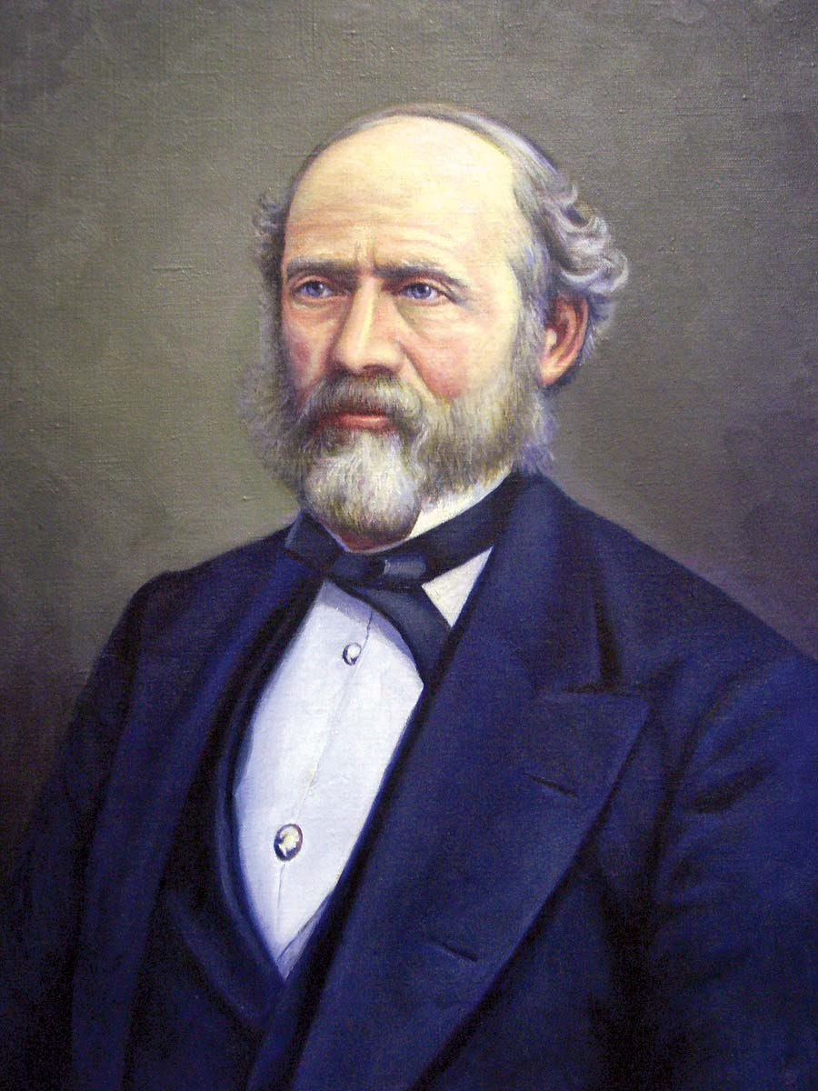
এল এইচ মরগান এর মতে
বিবাহ হচ্ছে আইনসঙ্গত গণিকাবৃত্তি।

Slide 9
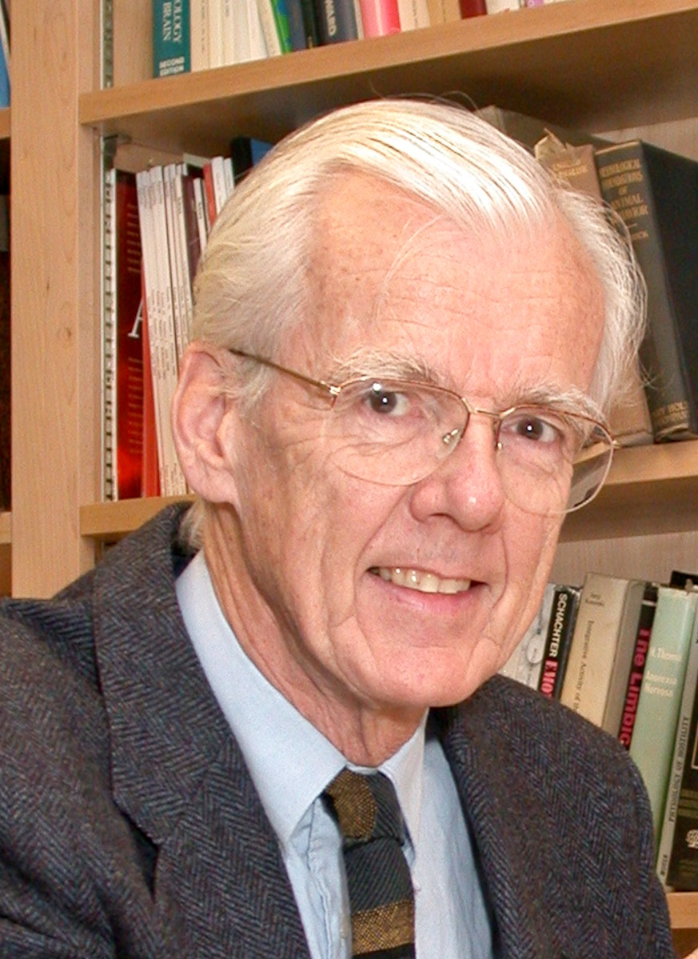
হোবেল এর মতে
বিবাহ হচ্ছে সামাজিক রীতি বা আচরণের জটিল রূপ যা দুটি নারী-পুরুষের সম্পর্ক হিসেবে সংজ্ঞায়িত ও নিয়ন্ত্রিত হতে পারে।

Slide 10
বিবাহের বৈশিষ্ট্য….
১। বিবাহ সামাজিক অনুমোদন ও স্বীকৃতি প্রাপ্ত নরনারীর মধ্যকার একটি চুক্তির সম্পর্ক।
২। বিবাহ হচ্ছে পরিবার গঠনের ভিত্তি।
৩। স্থান ,কাল ও পাত্র্রভেদে বিবাহ ভিন্ন হতে পারে।
৪। সন্তানদের পরিচয় প্র্রাপ্তী।
৫। বিবাহ মাধ্যমে যৌন সম্পর্ক নিয়ন্ত্র্রন করা যায়।

Slide 11
দলিয় কাজ
বিবাহের প্রকারভেদ লিখ।

Slide 12
পাত্র-পাত্রীর সংখ্যার ভিত্তিতে বিবাহ ৪ প্রকার
১। একক বিবাহ
২। বহু স্ত্রী বিবাহ
৩। বহু স্বামী বিবাহ
৪। গোষ্ঠীগত বিবাহ

Slide 13
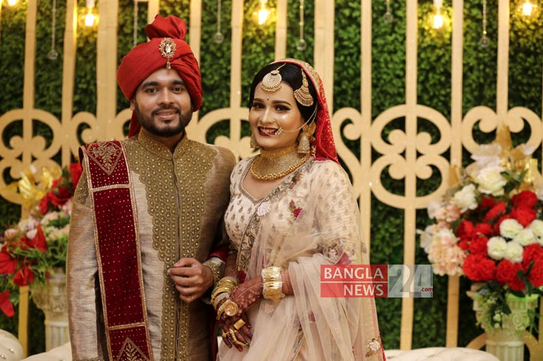
একক বিবাহ

Slide 14
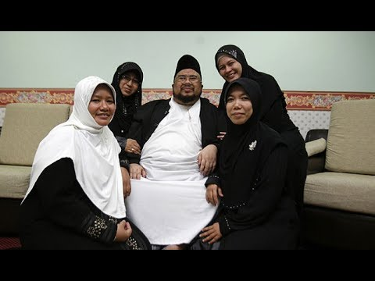
বহু স্ত্রী বিবাহ

Slide 15
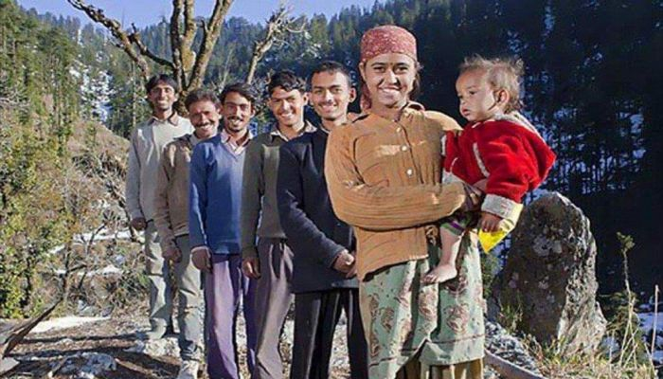
বহু স্বামী বিবাহ

Slide 16
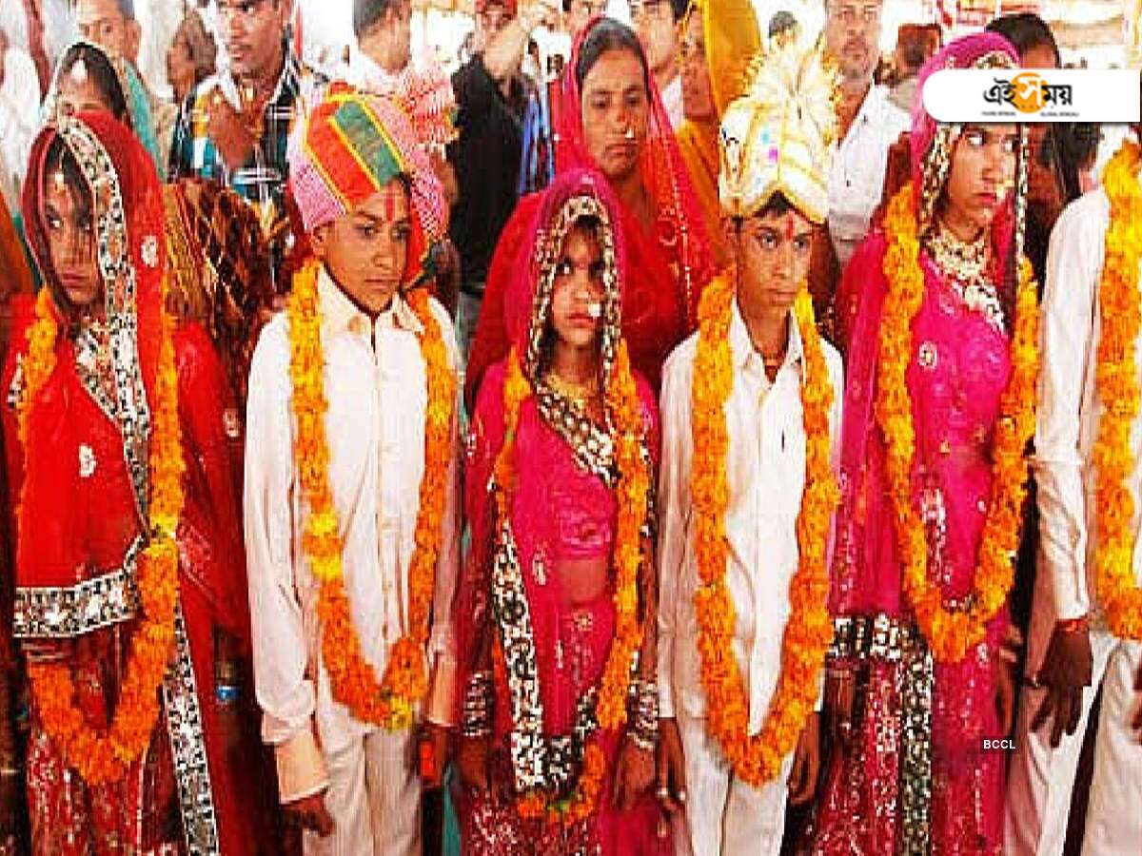
গোষ্ঠীগত বিবাহ

Slide 17
পাত্র-পাত্রীর নির্বাচনের ভিত্তিতে বিবাহ দুই প্রকার
ক) অন্তবির্বাহ
খ) বহিবির্বাহ

Slide 18
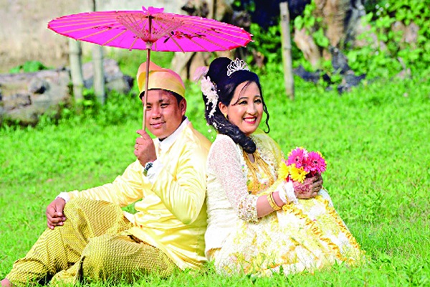
অন্তবির্বাহ
নিজের সমাজ বা গোত্রের মাঝে যে বিবাহ সংঘটিত হয় তাকে অন্তবির্বাহ।

Slide 19
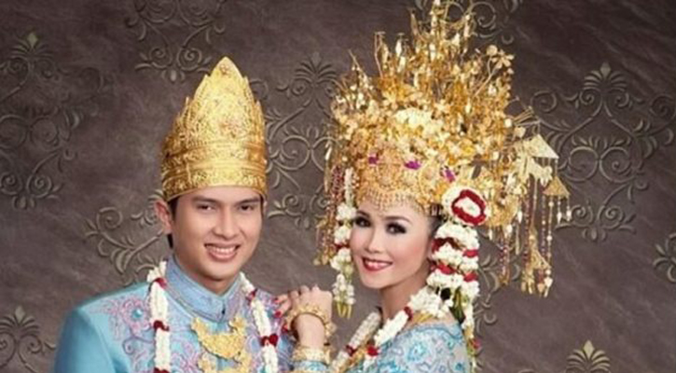
বহিবির্বাহ
নিজ সমাজ বা গোত্রের বাহিরে যে বিবাহ সংঘটিত হয় তাকে বহিবির্বাহ বলে।

Slide 20
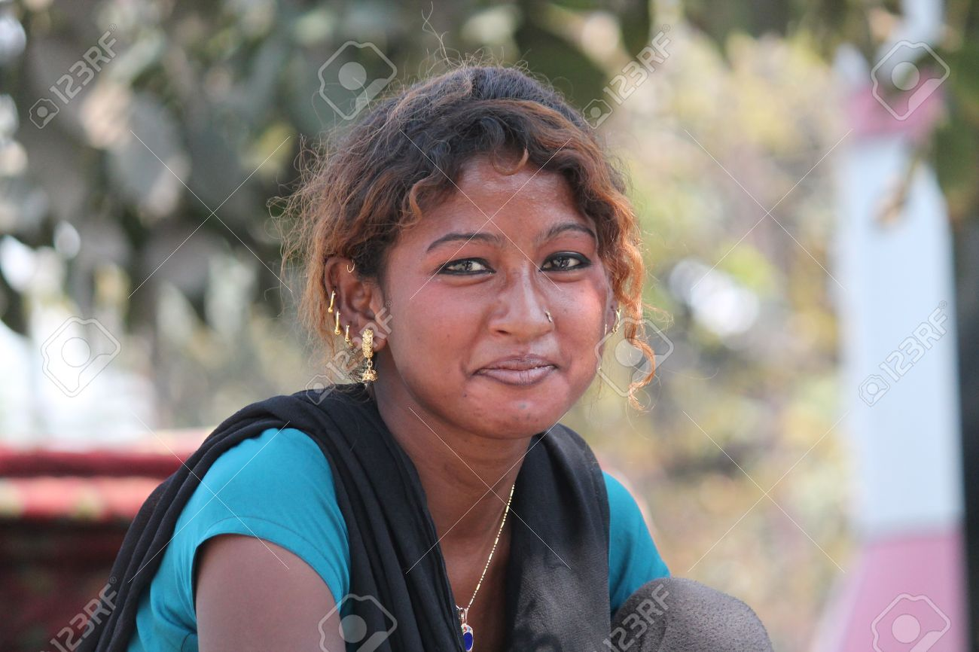
অনুলোম বিবাহ
উচু বংশের ছেলে
নিচু বংশের মেয়ে

Slide 21
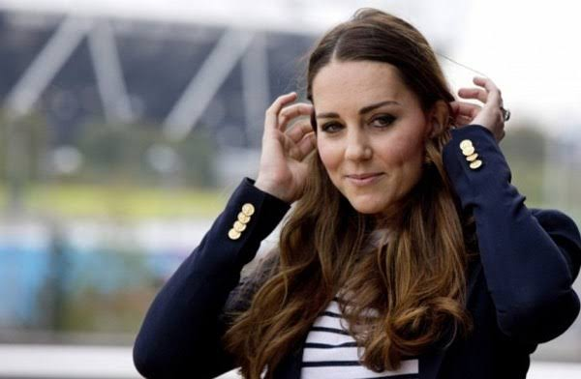
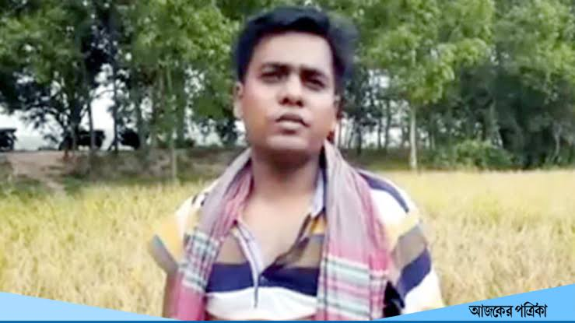
প্রতিলোম বিবাহ
নিচু বংশের ছেলে
উচু বংশের মেয়ে

Slide 22
এছাড়া সমাজে বিভিন্ন প্রকার বিবাহ ব্যবস্থার প্রচলন আছে,
লেভিরেট বিবাহ
সরোরেট বিবাহ
ভাবি বিবাহ। মৃত বড় ভাইয়ের বউকে বিবাহ করাকে বুঝায় লেভিরেট বিবাহ।
শালিকা বিবাহ। স্ত্রী মারা গেলে স্ত্রীর ছোট বোনকে বিবাহ করার প্রক্রিয়াই হলো সরোরেট বিবাহ।

Slide 23
এছাড়া সমাজে বিভিন্ন প্রকার বিবাহ ব্যবস্থার প্রচলন আছে,
প্যারালাল কাজিন
ক্রস কাজিন
চাচাত ও খালাতো ভাই-বোনদের মধ্যে যে বিবাহ হয় তাকে প্যারালাল কাজিন বিবাহ।
মামাত ও ফুফাত ভাই-বোনদের মধ্যে যে বিবাহ হয় তাকে ক্রস কাজিন বিবাহ বলে।

Slide 24
রোমান্টিক বিবাহ

Slide 25
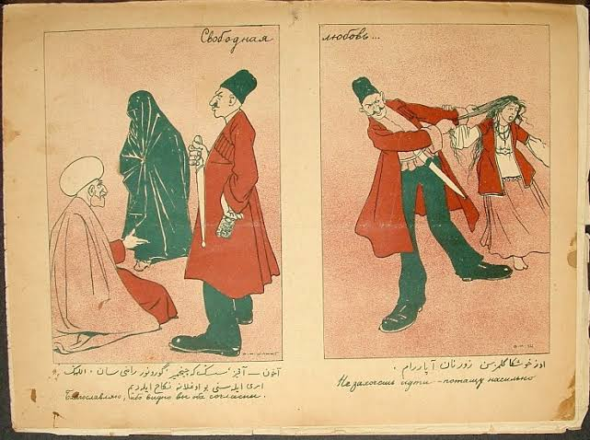
জোরপূর্বক বিবাহ

Slide 26
একক কাজ
বিবাহের ৫টি সামাজিক গুরুত্ব লিখ।

Slide 27
বিবাহরে সামাজিক গুরুত্ব..
১। পরিবার গঠন;
২। সন্তান লালন-পালনের দায়িত্ব।;
৩। সন্তানের পরিচয় দাতা;
৪। যৌনসম্পর্ক নিয়ন্ত্রন;
৫। সামাজিক সংহতি রক্ষা;
৬। সামাজিক নিরাপত্তা প্রধান।

Slide 28
মূল্যায়ন
১। বিবাহ কী?
২। অনুলোম বিবাহ কী?
৩। পাত্র-পাত্রী নির্বাচনের ভিত্তিতে বিবাহ কত প্রকার?
৪। সরোরেট বিবাহ কী?
৫। বিবাহের ৩টি সামাজিক গুরুত্ব বল।

Slide 29
বাড়ির কাজ
সামাজিক নিয়ন্ত্রনে বিবাহ গুরুত্বপূর্ণ ভূমিকা পালন করে-তুমি কি এ বক্তব্যের সাথে একমত? বিশ্লেষণ কর।

Slide 30
ধন্যবাদ

